Slide 1

Презентация проекта «Добрые дела Росатома»
Единый портал для НКО и волонтёрских инициатив в городах присутствия ГК Росатом
Проблема
НКО и волонтёры зачастую работают разрозненно, без единой точки сбора информации и взаимодействия, что затрудняет координацию и распространение инициатив.
Решение
Создание единого онлайн-портала, который объединяет информацию о НКО, событиях, ресурсах и новостях для всех 32 городов присутствия Росатома, способствуя синергии и эффективности.

Slide 2



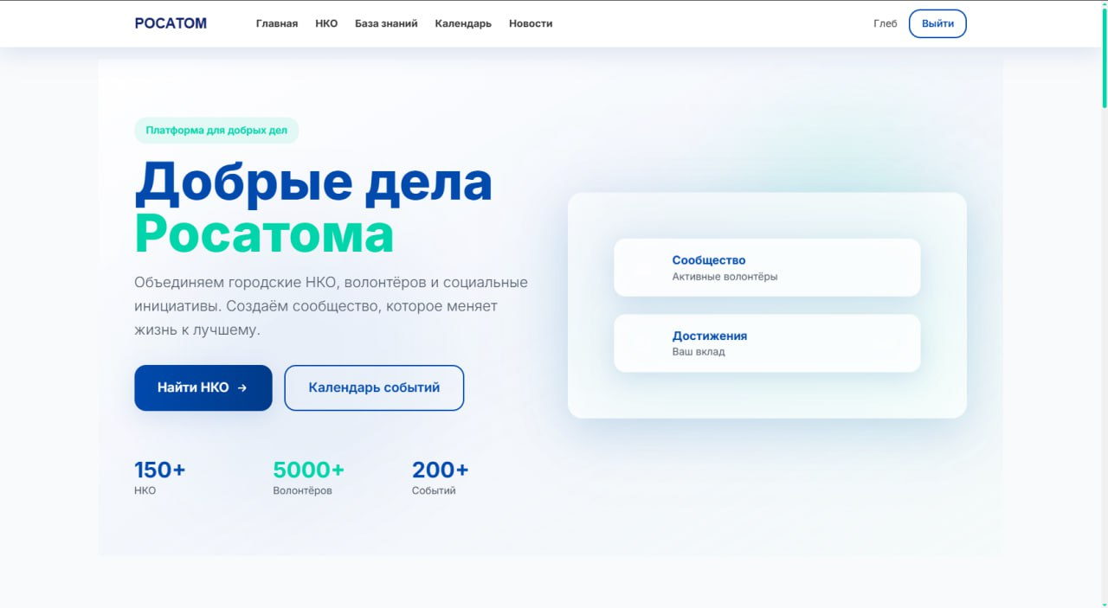
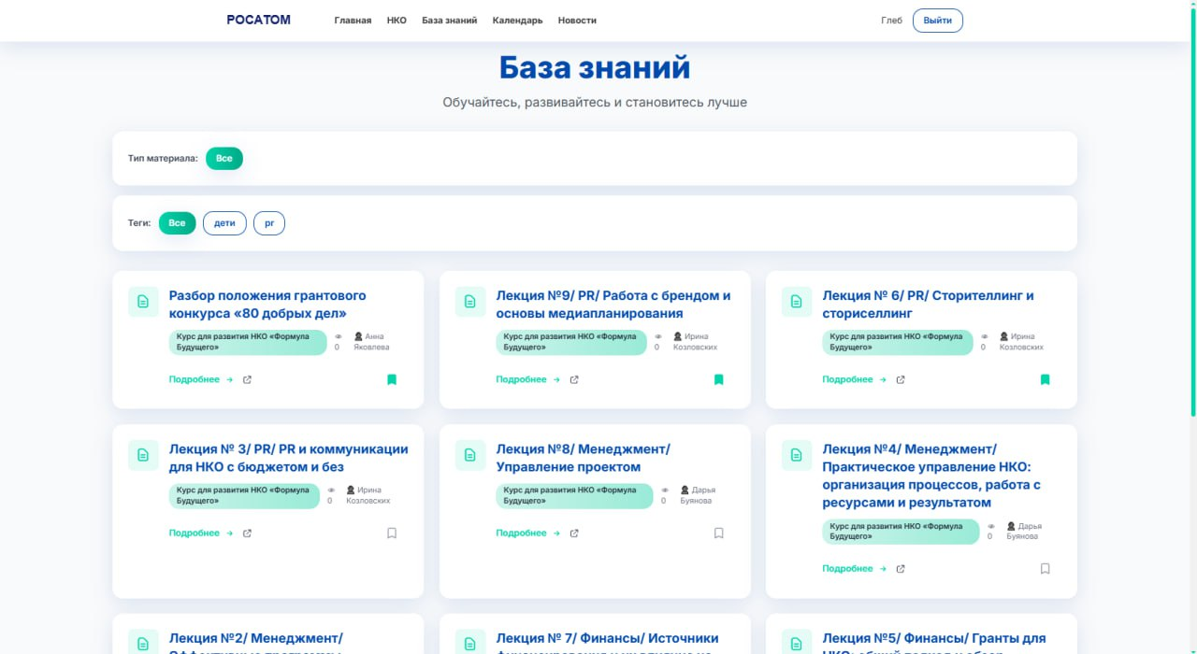
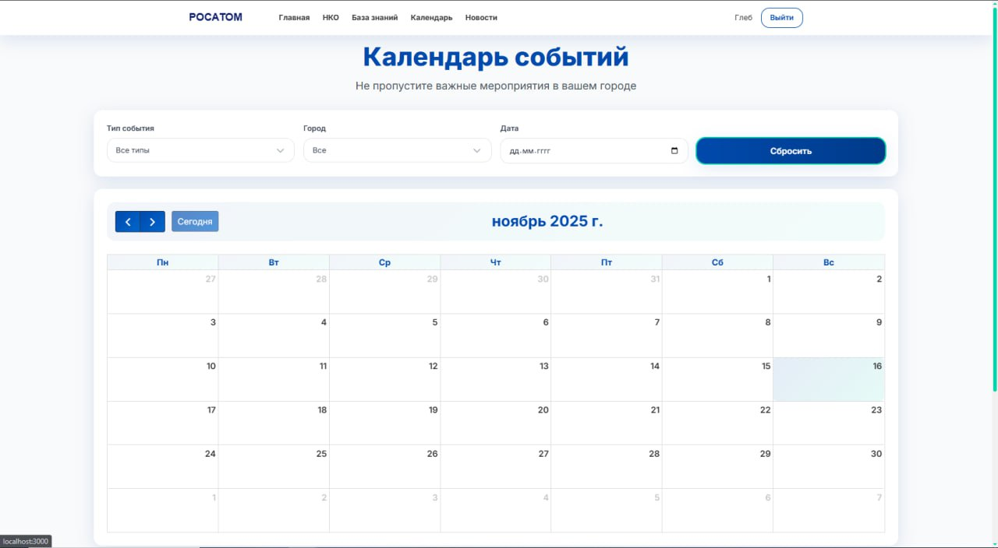
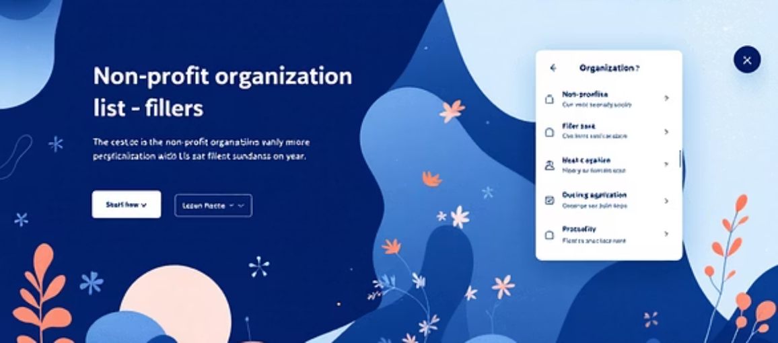

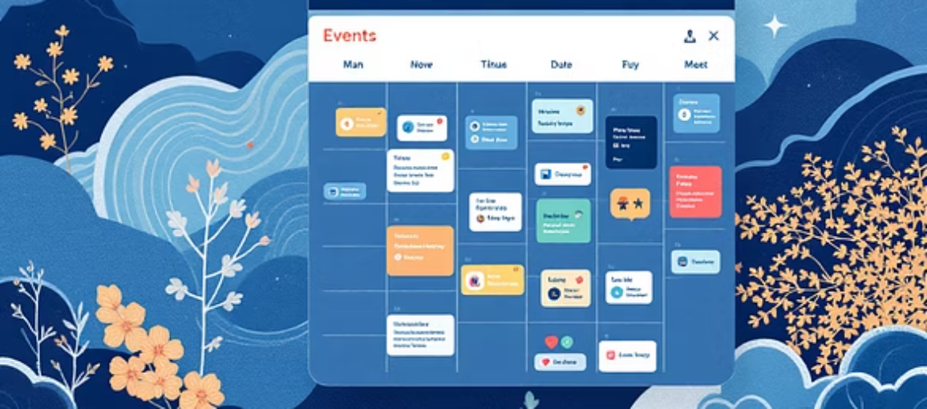

Ключевые функции и демонстрация
Портал "Добрые дела Росатома" — это централизованная платформа с интуитивно понятным интерфейсом, обеспечивающая легкий доступ к важной информации и инструментам для всех участников волонтерского движения.
Основные разделы сайта
Контекстная фильтрация
Архитектура
Главная страница с выбором города и навигацией
Единый выбор города динамически обновляет контент во всех разделах, предоставляя персонализированную информацию пользователю.
Backend на Django REST Framework обеспечивает надежность, а Frontend на React — интерактивность и отзывчивость, с использованием JWT аутентификации для безопасности.
Список НКО с фильтрацией и детальными страницами
База знаний (PDF, видео, ссылки)
Календарь событий (FullCalendar)
Лента новостей, привязанная к городам

Slide 3
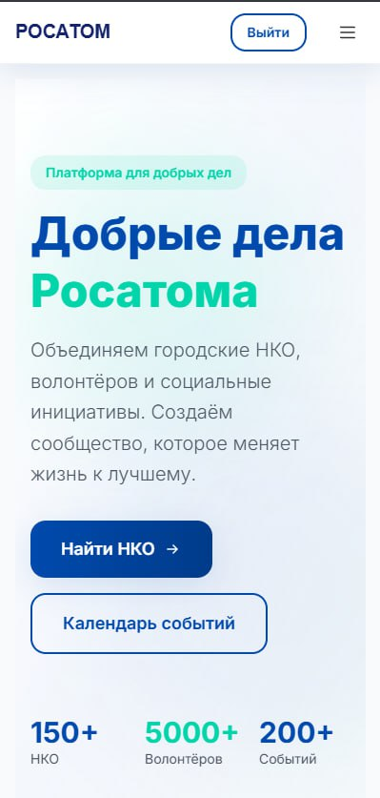

UX/UI — удобство использования
Мы уделили особое внимание созданию максимально удобного и эстетически приятного пользовательского опыта,
следуя лучшим практикам веб-дизайна и брендбуку Росатома.
Интуитивная навигация
Единый Header для быстрого доступа ко всем разделам.
Выбор города в Header моментально адаптирует контент всего сайта.
Эффективные фильтры, поиск и пагинация на всех страницах списков.
Адаптивность
Полностью адаптивный дизайн для комфортного использования на любых мобильных устройствах.
Минимальный размер кликабельных элементов 44x44px для удобства.
Корректное отображение контента на экранах любых размеров.
Визуальная логика
Минималистичный дизайн, полностью соответствующий брендбуку Росатома.
Применение фирменных цветов (#8C98CA), а также (#004AAD) и (#00D4AA), и официальных логотипов.
Единая система компонентов для поддержания целостности визуального стиля.

Slide 4

Техническая реализация
Наш портал построен на современном и надёжном стеке технологий, обеспечивающем высокую производительность, стабильность и безопасность.
Технологический стек
Backend: Django 4.2, Django REST Framework, JWT аутентификация для надежной защиты данных.
Frontend: React 19, React Router, Tailwind CSS для быстрого и красивого интерфейса, FullCalendar для интерактивного расписания.
Стабильность и производительность
Модульная архитектура гарантирует лёгкое масштабирование и развитие проекта.
Оптимизация запросов к базе данных через эффективную фильтрацию и пагинацию.
Тщательная обработка ошибок и валидация данных для бесперебойной работы.
Корректное отображение всех типов медиаконтента (изображения, видео, PDF).

Slide 5








Дополнительные функции и креатив
Мы не ограничились требованиями ТЗ и реализовали ряд инновационных функций, значительно улучшающих пользовательский опыт и открывающих новые возможности для сообщества.
AI-рекомендации
Личный кабинет
Персонализированные рекомендации НКО и событий, основанные на интересах пользователя.
Избранное, библиотека материалов, планирование событий и возможность создания НКО.
Улучшенный UX
Система модерации
Toast-уведомления, плавные анимации и индикаторы загрузки для современного интерфейса.
Админ-панель для управления контентом и модерации новых НКО.
Что улучшает опыт пользователя:
Мгновенная обратная связь через уведомления позволяет всегда быть в курсе событий.
Сохранение избранного для быстрого доступа к самым важным инициативам.
Простое создание и редактирование контента для всех участников платформы.

Slide 6







Планы развития и итоги
Наш проект готов к запуску, но мы уже видим потенциал для дальнейшего роста и улучшения, чтобы сделать его еще более мощным инструментом для добрых дел.
Краткосрочные доработки (1–2 недели)
Интеграция карты с отображением НКО.
Загрузка логотипов через удобный интерфейс.
Авторизация через VK ID для расширения аудитории.
Расширенная система фильтров для более точного поиска.
Среднесрочные улучшения (3–6 месяцев)
Разработка мобильного приложения для доступа в любое время.
Система уведомлений о событиях для информирования пользователей.
Расширенная аналитика для оценки эффективности инициатив.
Система отзывов и рейтингов для повышения прозрачности.
Долгосрочное развитие
Интеграция с корпоративными системами Росатома.
Открытый API для сторонних разработчиков.
Система грантов и финансирования для поддержки НКО.
Итоги
Соответствие ТЗ
Функциональность
Проект на 100% соответствует основным требованиям технического задания.
Все ключевые разделы реализованы и функционируют без сбоев.
Дизайн
Готовность к Production
Адаптивный дизайн и полное соответствие брендбуку Росатома.
Проект полностью готов к развёртыванию и использованию в production-среде.

